Slide 1

计算机图形学
主讲教师：杨培中 教授
pzyang@sjtu.edu.cn
上海交通大学机械与动力工程学院

Slide 2
内 容
上节回顾
Bezier曲线

Slide 3
上节回顾
曲线、曲面参数表示的基本知识
显式、隐式和参数表示
参数曲线的定义及其切矢量、法矢量、曲率和挠率
插值、逼近、拟合和光顺
参数曲线的代数形式和几何形式
调和函数
曲线段间C¹，C²，GC¹，GC² 连续性定义
重新参数化
有理参数多项式曲线

Slide 4
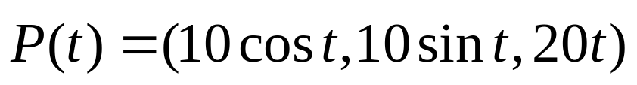
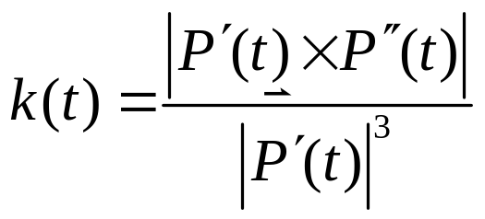
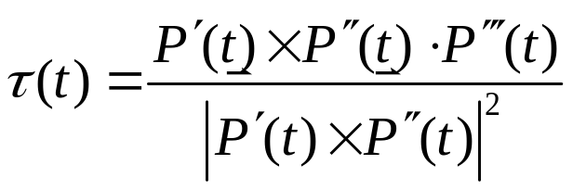
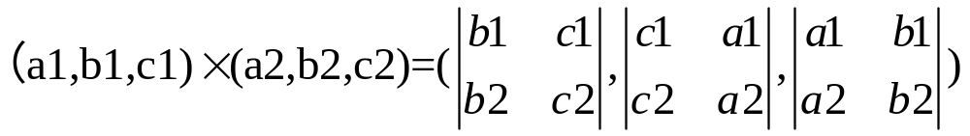
回顾练习
计算参数曲线 的切向量、曲率以及挠率。

Slide 5
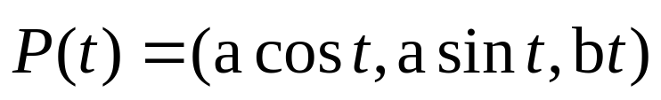
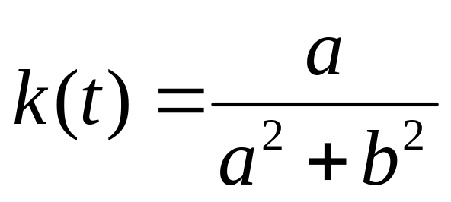
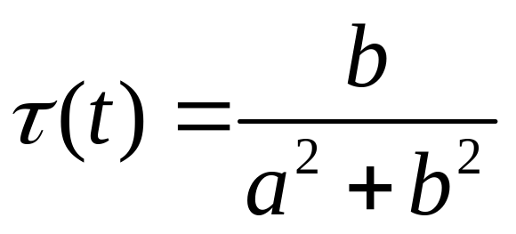
回顾练习
计算参数曲线 的切向量、曲率以及挠率。

Slide 6
内 容
Bezier曲线
概述
Bezier曲线的数学表达
Bernstein基函数的性质
Bezier曲线的性质
Bezier曲线的矩阵表示
Bezier曲线的分割递推算法
（Casteljau算法）

Slide 7
内 容
Bezier曲线
概述
Bezier曲线的数学表达
Bernstein基函数的性质
Bezier曲线的性质
Bezier曲线的矩阵表示
Bezier曲线的分割递推算法
（Casteljau算法）

Slide 8
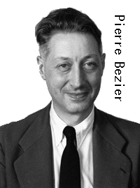
0.概述
1962年，法国雷诺汽车公司的Pierre Bezier构造了一种以逼近为基础的参数曲线。
用这种方法，完成了一种曲线和曲面的设计系统UNISURF，并于1972年在该公司应用。
Bezier方法将函数逼近同几何表示结合起来，使得设计更加得心应手。
皮埃尔·贝塞尔(1910/9/1-1999/11/25),法国机械和电气工程师，计算机几何建模创始人之一。先后于1930和1931年毕业于法国国立高等工程技术学校和高等电力学院。1977年获巴黎大学数学博士学位。
生于巴黎的工程师世家，于1933年进入雷诺公司担任机械工艺主管。在使用电子计算机设计汽车零件的时候，他采用了一种参数化的样条曲线来进行曲面设计。他于1962年发表阐述了这种参数化的曲线(即贝塞尔曲线)。基于在曲面构形方面的研究，他开发了Unisurf软件并于1966年取得专利。这个软件是后来包括Catia在内的所有CAD软件的基础。

Slide 9
0.概述
Bezier曲线的形状是通过一组多边形折线（特征多边形）的各顶点唯一地定义出来的。在这组顶点中：
(1) 只有第一个顶点和最后一个顶点在曲线上；
(2) 其余的顶点则用于定义曲线的导数、阶次和形状；
(3) 第一条边和最后一条边则表示了曲线在两端点处的切线方向。

Slide 10
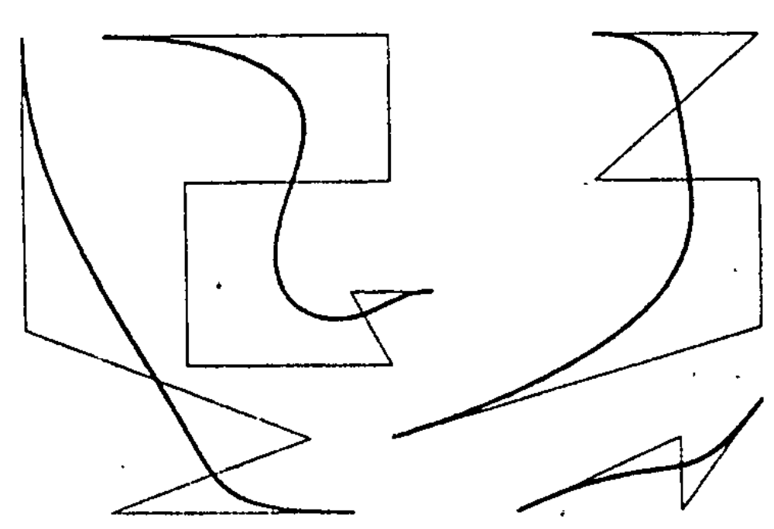
0.概述

Slide 11
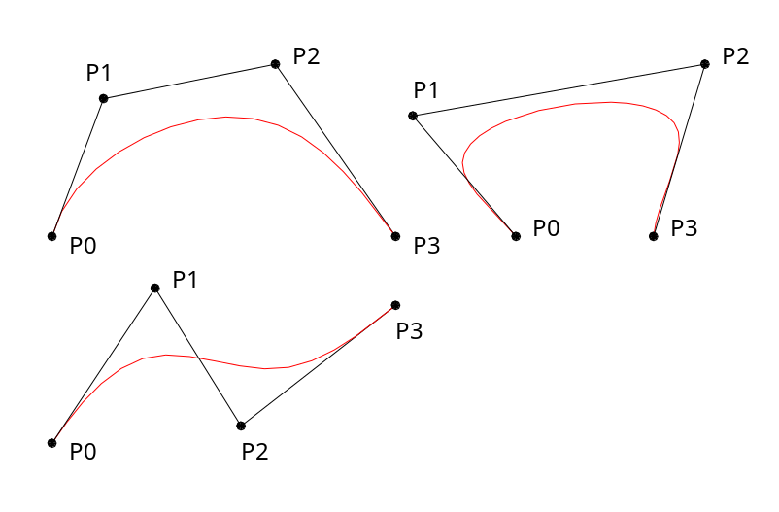
0.概述

Slide 12
内 容
Bezier曲线
概述
Bezier曲线的数学表达
Bernstein基函数的性质
Bezier曲线的性质
Bezier曲线的矩阵表示
Bezier曲线的分割递推算法
（Casteljau算法）

Slide 13
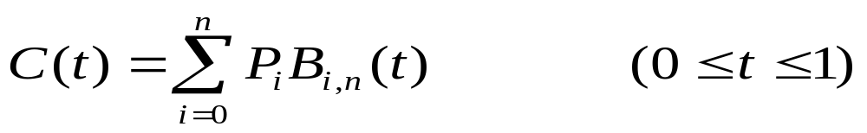
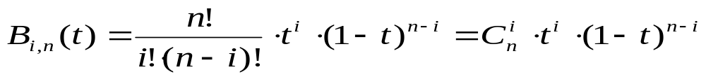
1.Bezier曲线的数学表达
Bezier曲线是由多项式混合函数推导出来的，通常n+1个顶点定义一个n次多项式。其数学表达式为：
式中：Ｐi：为各顶点的位置向量
Ｂi,n(t)：为伯恩斯坦（Bernstein）基函数

Slide 14
内 容
Bezier曲线
概述
Bezier曲线的数学表达
Bernstein基函数的性质
Bezier曲线的性质
Bezier曲线的矩阵表示
Bezier曲线的分割递推算法
（Casteljau算法）
Bezier曲线的拼接
反求Bezier曲线控制顶点
Bezier曲线的升阶
有理Bezier曲线

Slide 15



2.Bernstein基函数的性质
（1）正性
（2）权性
（3）对称性

Slide 16
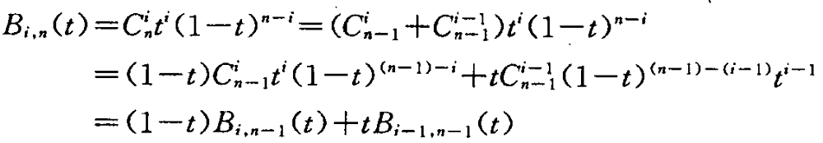

2.Bernstein基函数的性质
（4）递推性
高一次的Bernstein基函数可由两个低一次的Bernstein基函数线性组合而成。
因为：
（5）导函数

Slide 17
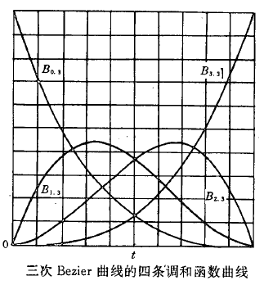
3.Bernstein基函数的性质

Slide 18

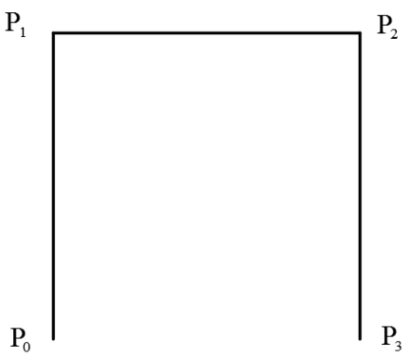
3.Bernstein基函数的性质
课堂练习

Slide 19
内 容
Bezier曲线
概述
Bezier曲线的数学表达
Bernstein基函数的性质
Bezier曲线的性质
Bezier曲线的矩阵表示
Bezier曲线的分割递推算法
（Casteljau算法）

Slide 20
3.Bezier曲线的性质
根据Bernstein基函数的性质，可以推导出Bezier曲线的性质，包括：
  端点性质
  对称性
  凸包性
  几何不变性
  变差缩减性

Slide 21


3.Bezier曲线的性质
（1）端点性质
位置：Bezier曲线的起点、终点与相应的特征多边形的起点、终点重合。
切向量：Bezier曲线的起点、终点处的切向量与相应的特征多边形的第一条边、最后一条边相一致。

Slide 22
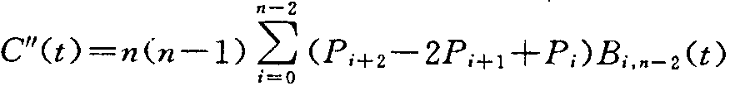
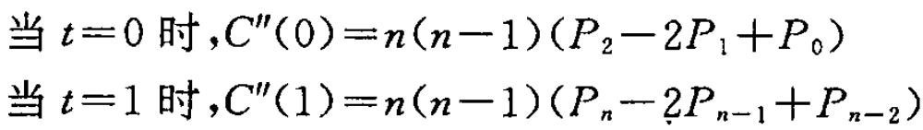
3.Bezier曲线的性质
（1）端点性质
曲率
由于：
由此可以推导出：Bezier曲线在端点处的r阶导数，只与(r+1)个相邻点有关。

Slide 23
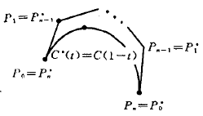
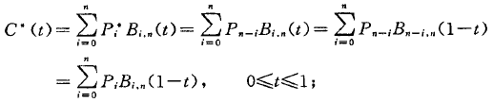
3.Bezier曲线的性质
（2）对称性
若保持Bezier曲线的全部顶点位置不变，颠倒顶点次序所得的新Bezier曲线与原曲线形状一致，只是走向相反。

Slide 24


3.Bezier曲线的性质
（3）凸包性
Bezier曲线C(t)是各顶点的凸线性组合（权值大于等于0），曲线上各点均落在Bezier特征多边形构成的凸包中。

Slide 25
3.Bezier曲线的性质
（4）几何不变性
某些几何特性不随坐标变换而变化的性质。
Bezier曲线的位置与形状仅与其特征多边形顶点的位置有关，不依赖坐标系的选取。

Slide 26
3.Bezier曲线的性质
（5）变差缩减性
若Bezier曲线的特征多边形为平面图形，则平面内任意直线与C(t)的交点个数不多于该直线与特征多边形的交点个数。
此性质反映了Bezier曲线比其特征多边形的波动还小，即Bezier曲线比特征多边形所在的折线更光顺。

Slide 27
内 容
Bezier曲线
概述
Bezier曲线的数学表达
Bernstein基函数的性质
Bezier曲线的性质
Bezier曲线的矩阵表示
Bezier曲线的分割递推算法
（Casteljau算法）

Slide 28


4.Bezier曲线的矩阵表示
（1）一次Bezier曲线
只需两个点
一次Bezier曲线就是连接这两个点的直线段

Slide 29


4.Bezier曲线的矩阵表示
（2）二次Bezier曲线
需三个点
二次Bezier曲线就是由这三点构成的抛物线

Slide 30
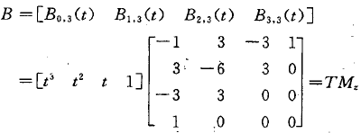
4.Bezier曲线的矩阵表示
（3）三次Bezier曲线
需四个点

Slide 31
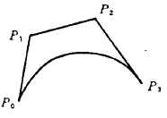
4.Bezier曲线的矩阵表示
绘制三次Bezier曲线的程序（P304)

Slide 32
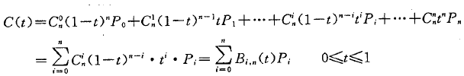
4.Bezier曲线的矩阵表示
（4）n次Bezier曲线
需n+1个点
工程中最常用的为2次、3次Bezier曲线

Slide 33
内 容
Bezier曲线
概述
Bezier曲线的数学表达
Bernstein基函数的性质
Bezier曲线的性质
Bezier曲线的矩阵表示
Bezier曲线的分割递推算法
（Casteljau算法）

Slide 34

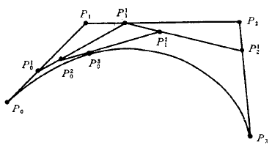
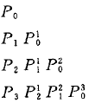
5. Bezier曲线的分割递推算法—Casteljau算法
Casteljau算法：
给定空间n+1个点P_{i}(i=0,1,…,n)及参数t，则有：
示例（n=3）

Slide 35
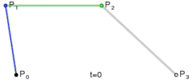
5. Bezier曲线的分割递推算法—Casteljau算法

Slide 36
内容回顾
Bezier曲线
概述
Bezier曲线的数学表达
Bernstein基函数的性质
Bezier曲线的性质
Bezier曲线的矩阵表示
Bezier曲线的分割递推算法
（Casteljau算法）

Slide 37
作业
给定平面上18个不同的点，用Casteljau算法编程生成平面Bezier曲线。

Slide 38
问 题？
谢 谢！

